Slide 2
Índice
EL IGAC EN EL PND 2022-2026
EL CATASTRO MULTIPROPÓSITO: FINES METAS Y BENEFICIOS
RESPONSABILIDAD DE LAS ENTIDADES
TERRITORIALES EN LA GESTIÓN CATASTRAL
ORDENAMIENTO TERRITORIAL

Slide 3
1.
El IGAC en el PND
2022-2026
Colombia potencia mundial de la vida

Slide 5
El IGAC y sus áreas misionales

Slide 6
PLAN NACIONAL DE DESARROLLO
COLOMBIA POTENCIA MUNDIAL DE LA VIDA
2022-2026

Slide 7
Rol del IGAC en el Plan Nacional de Desarrollo
Colombia Potencia Mundial de la Vida

Slide 8
CADENA DE VALOR
GEOGRAFÍA PARA LA VIDA
Direccionamiento Estratégico
y Planeación
Relacionamiento Estratégico
Gestión de Servicio
al Ciudadano
Gestión Estratégica
de Personas
Gestión Estratégica
Gestión de Procesos
Gestión de Proyectos
Gestión de Comunicaciones
Gestión de Relacionamiento
e Internacionalización
Mercadeo Estratégico
Procesos Estratégicos
Gestión Estratégica de Tecnología
Gestión del Conocimiento Aplicado
Investigación e Innovación Aplicada
Prospectiva
Gestión de Información del Territorio
Formación de Socios Estratégicos
Productos, Servicios e
Información Geográfica
de Valor
Datos, Necesidades
y Expectativas de
las Partes Interesadas
Gestión de Regulación y Habilitación Catastral
Gestión de la Información Geográfica para el SAT
Gestión de Regulación
Gestión de Habilitación
Gestión Catastral
Gestión Agrológica
Gestión Cartográfica
Gestión Geodésica
Gestión del Conocimiento
Geográfico
Procesos Misionales
Gestión Valuatoria
Gestión de IDE Corporativa
Procesos
de Apoyo
Gestión Presupuestal,
Contable y Financiera
Gestión
Contractual
Gestión de
Bienes
y Servicios
Gestión
Jurídica
Gestión
Documental
Gestión de
Servicios Tecnológicos
Procesos de
Evaluación y Control
Gestión Disciplinaria
Evaluación y Seguimiento

Slide 9
2.
Catastro
Multipropósito:
Fines metas y sus beneficios

Slide 11
Catastro con enfoque multipropósito
* Bases Plan Nacional de Desarrollo 2022 – 2026: Colombia, potencia Mundial de la Vida

Slide 12
La Reforma Rural Integral es el Punto 1 del Acuerdo Final para la Terminación del Conflicto y la Construcción de una Paz Estable y Duradera
El punto 1.1.9 de El Acuerdo, Formación, y actualización del catastro establece varias acciones orientadas a:
Insumo del sistema nacional de reforma agraria y desarrollo rural.

Slide 13
Reforma Rural Integral
Democratizar la tierra, superar la pobreza y acercar el campo
a la ciudad

Slide 15
Para donde vamos –
Priorización cuatrienio

Slide 16
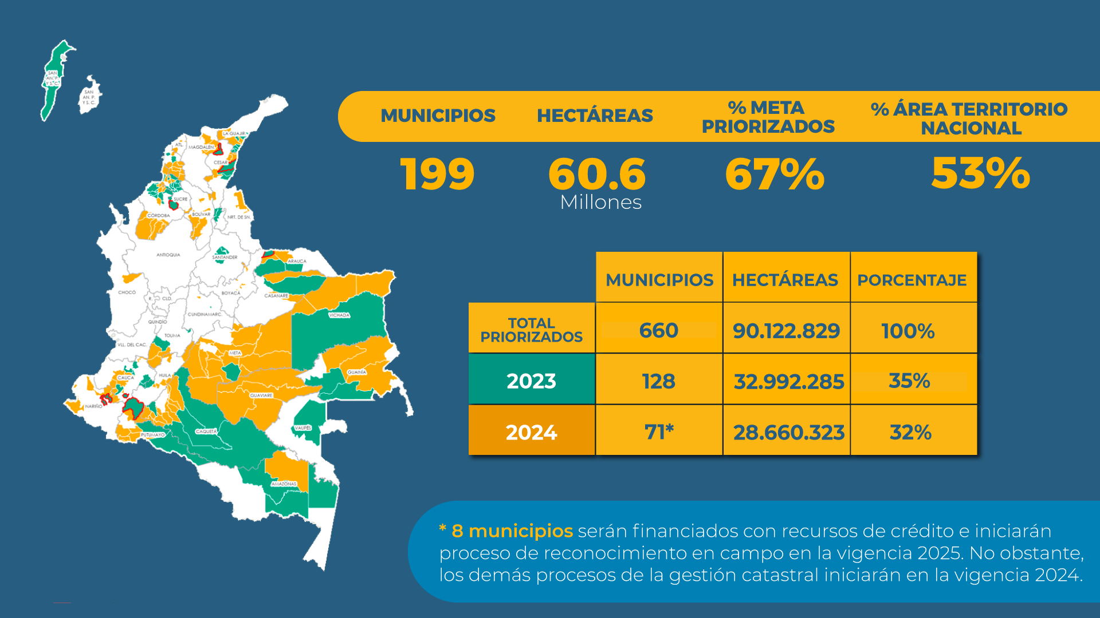
FINANCIACIÓN MUNICIPIOS META DE ACTUALIZACIÓN CATASTRAL

Slide 17
Insumo del sistema nacional de reforma agraria y desarrollo rural.

Slide 18
Insumo del sistema nacional de reforma agraria y desarrollo rural.

Slide 19
Insumo del sistema nacional de reforma agraria y desarrollo rural.

Slide 20
3.
Responsabilidades de los Alcaldes en la Gestión Catastral

Slide 22
Desde el artículo 49 del PND planteamos necesidad de ajustes al crecimiento impuesto predial por actualización o reducción del rezago catastral

Slide 24
4.
IGAC Y OT

Slide 25
El Ordenamiento territorial en el IGAC

Slide 26
El Ordenamiento territorial en el IGAC
Decreto 846 de 2021 – Art. 24 Subdirección de Geografía

Slide 27
El OT en Colombia

Slide 28
Ley de vivienda 2079 de 2021

Slide 29
Niveles de OT en Colombia

Slide 30
Recomendaciones OT

Slide 31
Recomendaciones OT

Slide 32
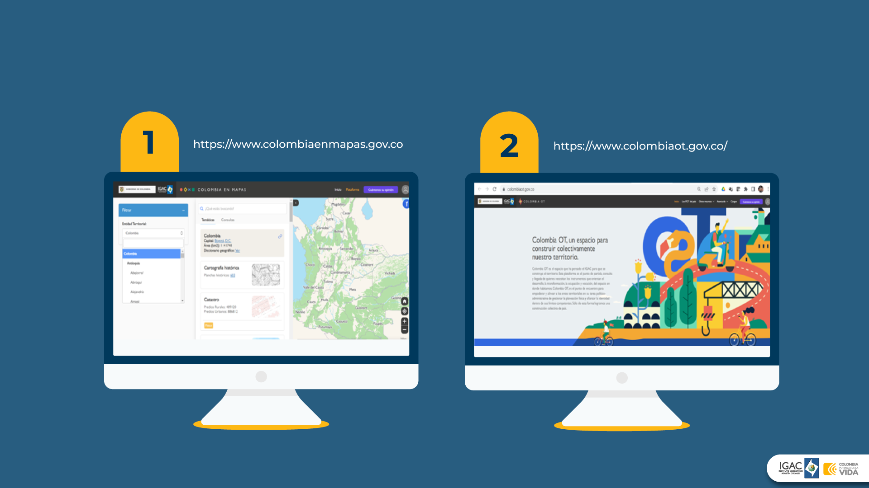
Colombia en Mapas – Colombia OT

Slide 33
El territorio que habitamos
Colombia

Slide 34
Colombia OT
La plataforma para construir y entender colectivamente el territorio.
Integra recursos para:
Planear
Implementar
Actualizar
Conocer
sobre el Ordenamiento Territorial de Colombia.
Además también constituye una base para proyectar
el desarrollo del país.
www.colombiaot.gov.co

Slide 35
¿Cómo es Colombia OT?

Slide 36
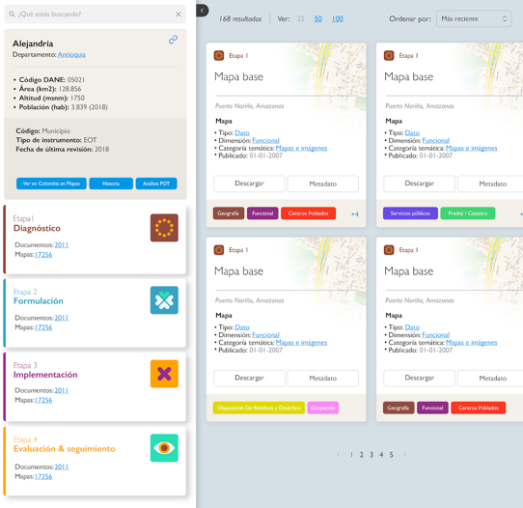
Repositorio de POT
Ver los POT más consultados
Aplicar filtros de búsqueda:
Entidad Territorial, Etapa de POT, Tipo de documento, Cartografía POT, Categorías temáticas, Palabras clave y otros.
Descarga la información cartográfica del POT en diferentes formatos.

Slide 37
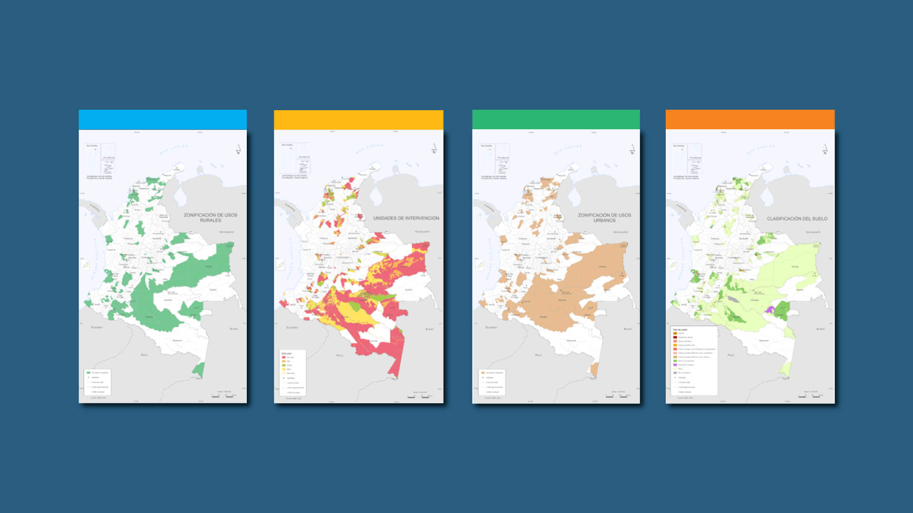
Información en Colombia en mapas de OT
Clasificación
del suelo
Zonificación
usos urbanos
Zonificación
usos rurales
Unidades
de intervención
www.colombiaot.gov.co y www.colombiaenmapas.gov.co

Slide 38
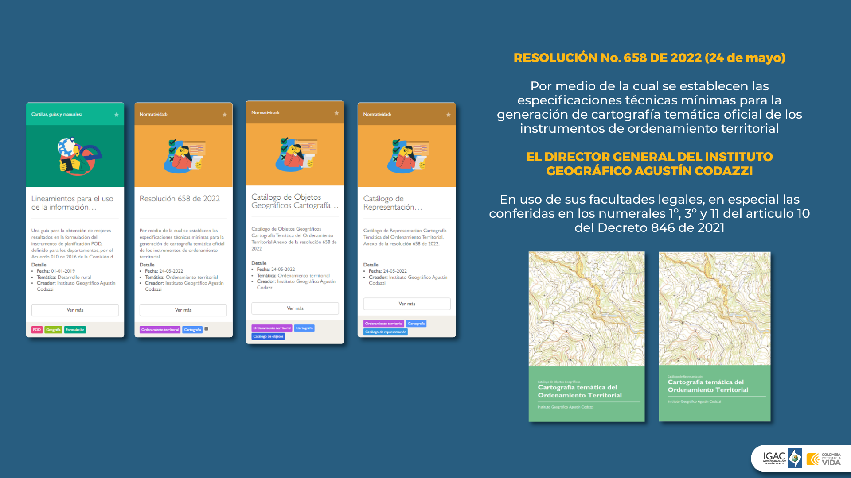
Información en Colombia en mapas de OT

Slide 39
Fuentes de información diagnóstico
Cartográfica básica
Información demográfica y estadística
Sector cultura
Agrología
Información ambiental
Sector minero
Catastral
Agricultura y Desarrollo Rural
Infraestructura

